Slide 1
Presentación de fonética
21.1
Palabras con
-ísimo/
-ísima
-ero/
-era

Slide 2
Día 1
Notes:
Diga: ¡Hola, lectores! Hoy vamos a leer y escribir palabras y leer oraciones con los sufijos -ísimo/-ísima y -ero/-era. ¿Listos?
Avance a la siguiente diapositiva.

Slide 3

1. Leer palabras
Notes:
Avance a la diapositiva 4.

Slide 4

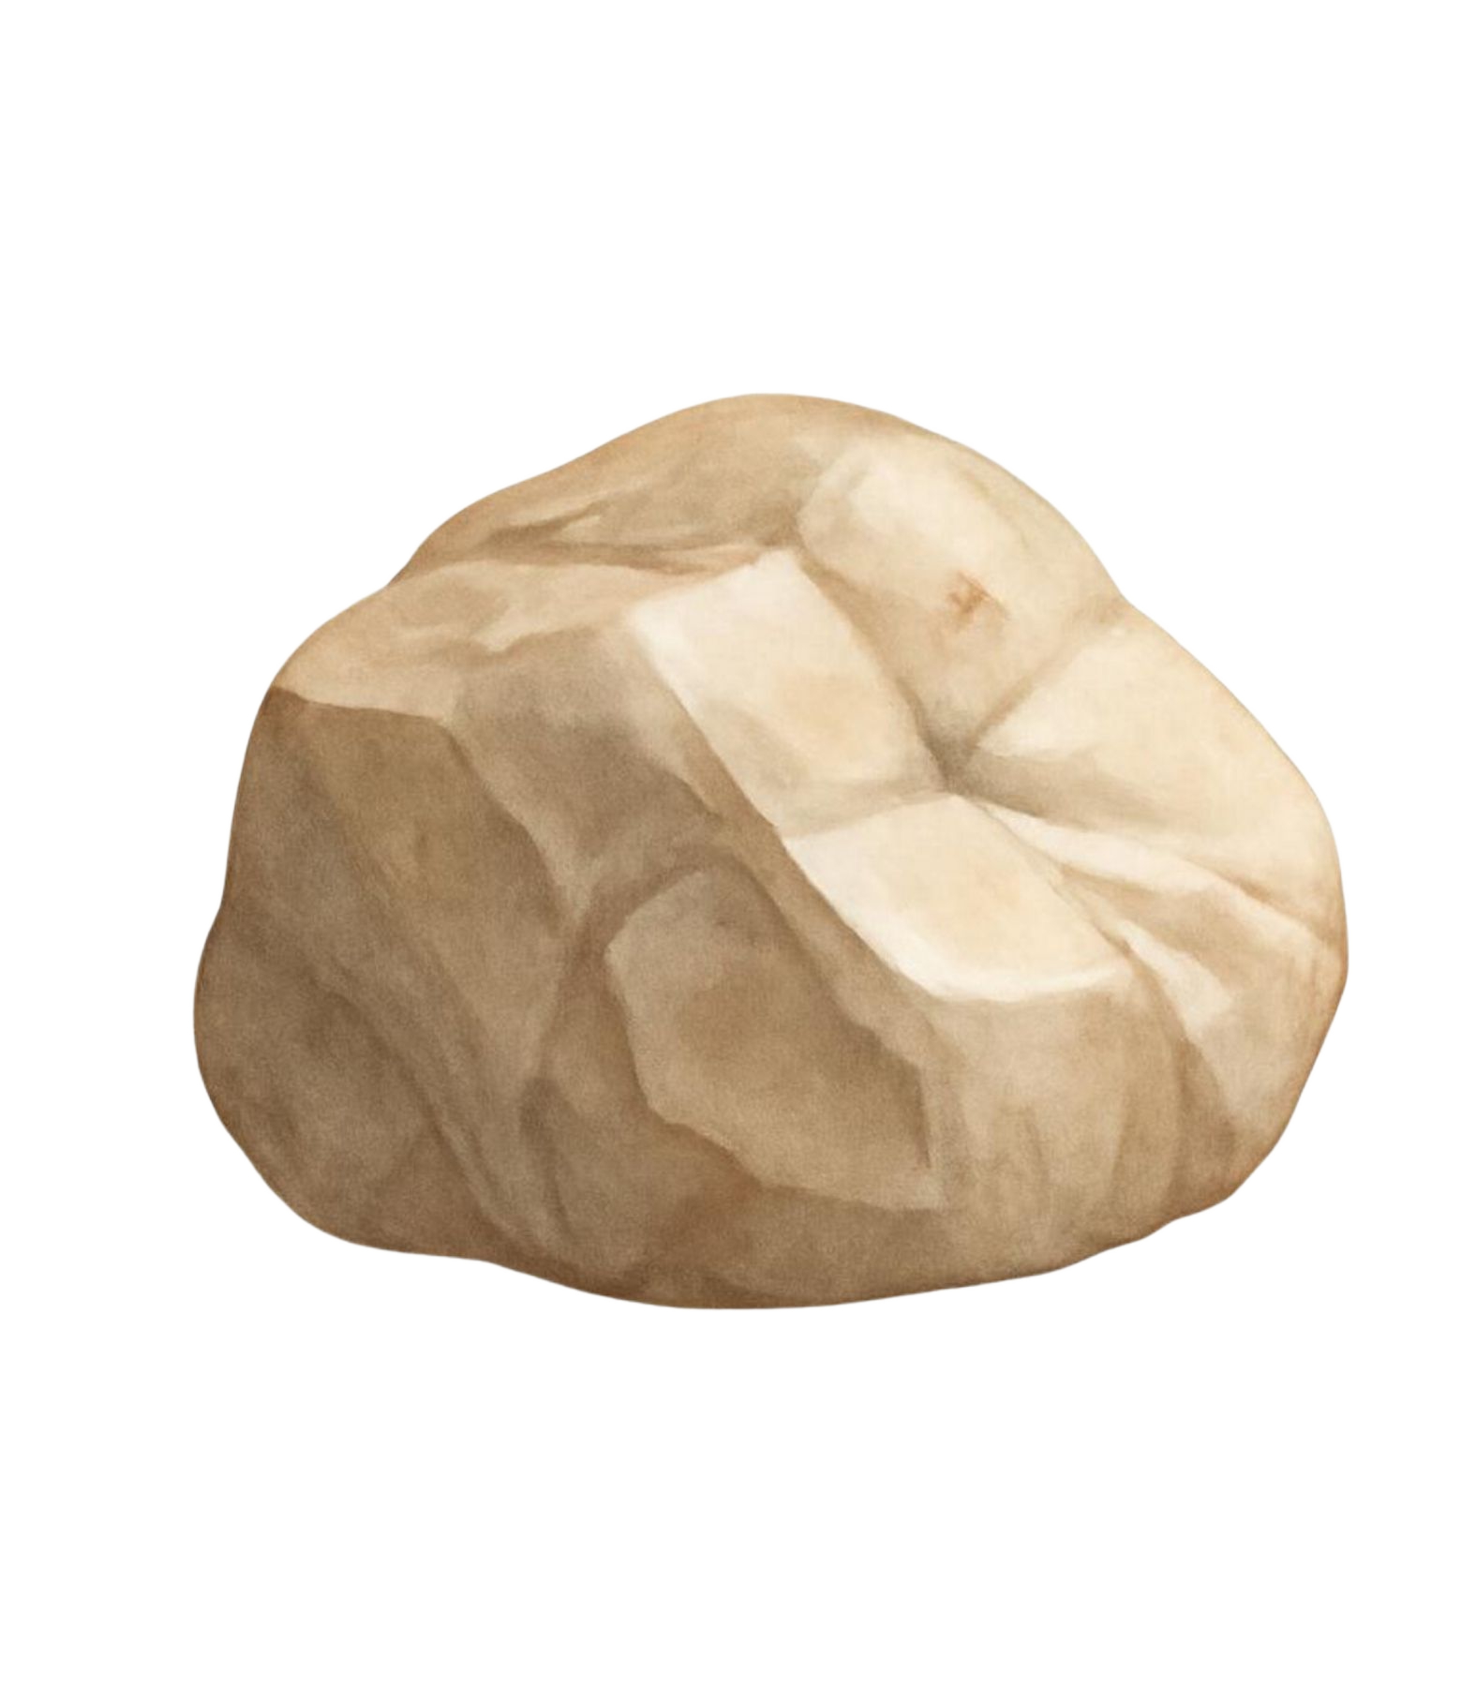

¡Recuerda!
durísimo
-ísimo/
-ísima
-ero/
-era
cartero
Notes:
Diga: Hoy vamos a repasar las palabras con los sufijos -ísimo/-ísima y -ero/-era. Recuerden que un sufijo es una parte pequeña que va al final de una palabra para darle un nuevo significado.
Modele: Escuchen con atención: durísimo. Escucho el sufijo -ísimo al final de la palabra. Repita con los estudiantes con la palabra cartero.
Diga: Ahora vamos a leer varias palabras con los sufijos -ísimo/-ísima y -ero/-era.
Avance a la diapositiva 5.

Slide 5
viajera
Notes:
Lea la palabra en voz alta junto con los estudiantes.
Diga: viajera.
Repita si es necesario.
Avance a la siguiente diapositiva.

Slide 6
altísima
Notes:
Lea la palabra en voz alta junto con los estudiantes.
Diga: altísima.
Repita si es necesario.
Avance a la siguiente diapositiva.

Slide 7
bombero
Notes:
Lea la palabra en voz alta junto con los estudiantes.
Diga: bombero.
Repita si es necesario.
Avance a la siguiente diapositiva.

Slide 8
carísimo
Notes:
Lea la palabra en voz alta junto con los estudiantes.
Diga: carísimo.
Repita si es necesario.
Avance a la siguiente diapositiva.

Slide 9
zapatera
Notes:
Lea la palabra en voz alta junto con los estudiantes.
Diga: zapatera.
Repita si es necesario.
Avance a la siguiente diapositiva.

Slide 10
feísimo
Notes:
Lea la palabra en voz alta junto con los estudiantes.
Diga: feísimo.
Repita si es necesario.
Avance a la siguiente diapositiva.

Slide 11
cocinero
Notes:
Lea la palabra en voz alta junto con los estudiantes.
Diga: cocinero.
Repita si es necesario.
Avance a la siguiente diapositiva.

Slide 12
buenísimo
Notes:
Lea la palabra en voz alta junto con los estudiantes.
Diga: buenísimo.
Repita si es necesario.
Avance a la siguiente diapositiva.

Slide 13

2. ¡Aprendamos juntos!
Notes:
Comience en la diapositiva número 14.

Slide 14
-ísimo/-ísima
Los sufijos se escriben unidos a la palabra, sin espacio y sin guion → buenísimo, altísima
Notes:
Diga: Hoy vamos a aprender la regla de ortografía de las palabras con los sufijos -ísimo/-ísima y -ero/-era. (Haga clic)
Señale la regla y lea en voz alta. (Haga clic)
Diga: Recordemos que un sufijo es una parte pequeña que va al final de una palabra para darle un nuevo significado. Según la regla, los sufijos se escriben unidos a la palabra, sin espacio y sin guion. (Haga clic)
Señale y lea en voz alta la palabra buenísimo.
Diga: El agregar el sufijo -ísimo al final de bueno, se forma la palabra buenísimo. La escribimos como una sola palabra.
Repita con las palabras cocinero y zapatera.
Avance a la siguiente diapositiva.

Slide 15
-ero/-era
Los sufijos se escriben unidos a la palabra, sin espacio y sin guion → cocinero, zapatera
Notes:
Señale y lea en voz alta la palabra cocinero.
Diga: Al agregar el sufijo -ero al final de cocina, se forma la palabra cocinero. La escribimos como una sola palabra.
Repita con la palabra zapatera.
Avance a la siguiente diapositiva.

Slide 16
-ísimo/
-ísima
Los sufijos se escriben unidos a la palabra, sin espacio y sin guion
bueno
+
ísimo
buenísimo
Notes:
Diga: Ahora vamos a practicar. Recuerden las reglas que aprendimos. Repase las reglas si es necesario. (Haga clic)
① Muestre: buenísimo.
Diga: De acuerdo con la regla, los sufijos se escriben unidos a la palabra, sin espacio y sin guion. (Haga clic)
Diga: Leamos juntos: bueno - ísimo, buenísimo. ¿Qué sufijo se agrega a bueno para formar buenísimo? (Pausa) ¡Muy bien, el sufijo -ísimo!
Repita si es necesario.
Avance a la siguiente diapositiva.

Slide 17
-ero/
-era
Los sufijos se escriben unidos a la palabra, sin espacio y sin guion
cocina
+
ero
cocinero
Notes:
② Muestre: cocinero.
Diga: De acuerdo con la regla, los sufijos se escriben unidos a la palabra, sin espacio y sin guion. (Haga clic)
Diga: Leamos juntos: cocina - ero, cocinero. ¿Qué sufijo se agrega a cocina para formar cocinero? (Pausa) ¡Muy bien, el sufijo -ero!
Repita si es necesario.
Avance a la siguiente diapositiva.

Slide 18

3. Ortografía
Notes:
Asegúrese de que todos los estudiantes tengan una pizarra donde practicar.
Avance a la siguiente diapositiva.

Slide 19

muchísimo
Notes:
Diga: Ahora voy a decir una palabra con los sufijos -ísimo/-ísima y -ero/-era y luego una oración con esa palabra. Todos van a repetir la palabra y escribirla en su pizarra. Recuerden usar lo que aprendimos sobre las palabras con los sufijos -ísimo/-ísima y -ero/-era.
Diga: La palabra es muchísimo. Tengo muchísimo sueño, me voy a dormir temprano. Repitan conmigo: muchísimo.
Diga: ¿Cuántas sílabas tiene la palabra? (4) mu - chí - si - mo. La primera sílaba, mu, ¿cuántos sonidos tiene? (2) /m/, /u/. La segunda sílaba, chí, ¿cuántos sonidos tiene? (2) /ch/, /i/. La tercera sílaba, si, ¿cuántos sonidos tiene? (2) /s/, /i/. La cuarta sílaba, mo, ¿cuántos sonidos tiene? (2) /m/, /o/. Muchísimo, /m/, /u/, /ch/, /i/, /s/, /i/, /m/, /o/.
Pida a los estudiantes que muestren su pizarra después de escribir la palabra para verificar su respuesta.
Repita si es necesario.
Avance a la siguiente diapositiva.

Slide 20
joyero
Notes:
Diga: La palabra es joyero. El joyero reparó la cadena rota del reloj de mamá. Repitan conmigo: joyero.
Diga: ¿Cuántas sílabas tiene la palabra? (3) jo - ye - ro. La primera sílaba, jo, ¿cuántos sonidos tiene? (2) /j/, /o/. La segunda sílaba, ye, ¿cuántos sonidos tiene? (2) /y/, /e/. La tercera sílaba, ro, ¿cuántos sonidos tiene? (2) /r/, /o/. Joyero, /j/, /o/, /y/, /e/, /r/, /o/.
Pida a los estudiantes que muestren su pizarra después de escribir la palabra para verificar su respuesta.
Repita si es necesario.
Avance a la siguiente diapositiva.

Slide 21
larguísima
Notes:
Diga: La palabra es larguísima. Encontré una lagartija y tenía una cola larguísima. Repitan conmigo: larguísima.
Diga: ¿Cuántas sílabas tiene la palabra? (4) lar - guí - si - ma. La primera sílaba, lar, ¿cuántos sonidos tiene? (3) /l/, /a/, /r/. La segunda sílaba, guí, ¿cuántos sonidos tiene? (2) /g/, /i/. La tercera sílaba, si, ¿cuántos sonidos tiene? (2) /s/, /i/. La cuarta sílaba, ma, ¿cuántos sonidos tiene? (2) /m/, /a/. Larguísima, /l/, /a/, /r/, /g/, /i/, /s/, /i/, /m/, /a/.
Pida a los estudiantes que muestren su pizarra después de escribir la palabra para verificar su respuesta.
Repita si es necesario.
Avance a la siguiente diapositiva.

Slide 22

4. Palabras de alta frecuencia
Notes:
Diga: Ahora vamos a leer palabras que vemos todo el tiempo y podemos leer rápidamente. Vamos a leer estas palabras juntos.
Muestre a los estudiantes las diapositivas 23-25 una a la vez y lea cada palabra junto con ellos.
Avance a la siguiente diapositiva.

Slide 23
vida
Notes:
Lea cada palabra junto con los estudiantes.
Diga: vida.
Repita si es necesario.
Avance a la siguiente diapositiva.

Slide 24
pronto
Notes:
Lea cada palabra junto con los estudiantes.
Diga: pronto.
Repita si es necesario.
Avance a la siguiente diapositiva.

Slide 25
difícil
Notes:
Lea cada palabra junto con los estudiantes.
Diga: difícil.
Repita si es necesario.
Avance a la siguiente diapositiva.

Slide 26

5. Oraciones
Notes:
Diga: Ahora vamos a leer oraciones. Asegúrate de prestar atención a la puntuación y a la entonación de tu voz. Primero las vamos a leer despacio y luego con más fluidez.
Avance a la siguiente diapositiva.

Slide 27
Blanca se levanta tempranísimo el sábado.
Notes:
Diga: Vamos a leer juntos esta oración.
Señale la primera palabra, Blanca, y lea la oración apuntando a cada palabra. Primero despacio y la segunda vez con fluidez.
Pida a los estudiantes que repitan con usted.
Haga clic para indicar la palabra.
Avance a la siguiente diapositiva.

Slide 28
Abre su ropero y saca una mochila viajera y un sombrero, solo para imaginar cómo se preparará.
Notes:
Diga: Vamos a leer juntos esta oración.
Señale la primera palabra, Abre, y lea la oración apuntando a cada palabra. Primero despacio y la segunda vez con fluidez.
Pida a los estudiantes que repitan con usted.
Haga clic para indicar la palabra.
Avance a la siguiente diapositiva.

Slide 29
6. Dictado
Notes:
Avance a la siguiente diapositiva.

Slide 30
Notes:
Asegúrese de que todos los estudiantes tengan una pizarra donde practicar.
Diga: Ahora vamos a escribir una oración. Primero, quiero que me ayuden a contar cuántas palabras tiene. Escuchen atentamente.
Diga: Blanca se levanta tempranísimo el sábado. ¿Cuántas palabras escucharon? Vamos a repetirla juntos mientras contamos cada palabra. Blanca (1), se (2), levanta (3), tempranísimo (4), el (5), sábado (6). ¡Tiene seis palabras!
Pida a los estudiantes que escriban todas las palabras de la oración.
Diga: Puedes dividir cada palabra en sílabas y luego en sonidos para asegurarte de escribir todos los sonidos que escuchas correctamente.
Pida a los estudiantes que muestren su pizarra para verificar su respuesta. Repita si es necesario.
Avance a la siguiente diapositiva.

Slide 31
Blanca se levanta tempranísimo el sábado.
Notes:
Pida a los estudiantes que lean la oración en voz alta y comparen su oración con la oración que muestra la diapositiva.
Anime a los estudiantes a autocorregir su escritura.
Avance a la siguiente diapositiva.

Slide 32

¡Felicidades!
El día está completo,
¡excelente trabajo!

Slide 33
Día 2
Notes:
Diga: ¡Hola, lectores! Hoy vamos a leer y escribir palabras y leer oraciones con los sufijos -ísimo/-ísima y -ero/-era. ¿Listos?
Avance a la siguiente diapositiva.

Slide 34
1. Leer palabras multisilábicas
Notes:
Avance a la siguiente diapositiva.

Slide 35
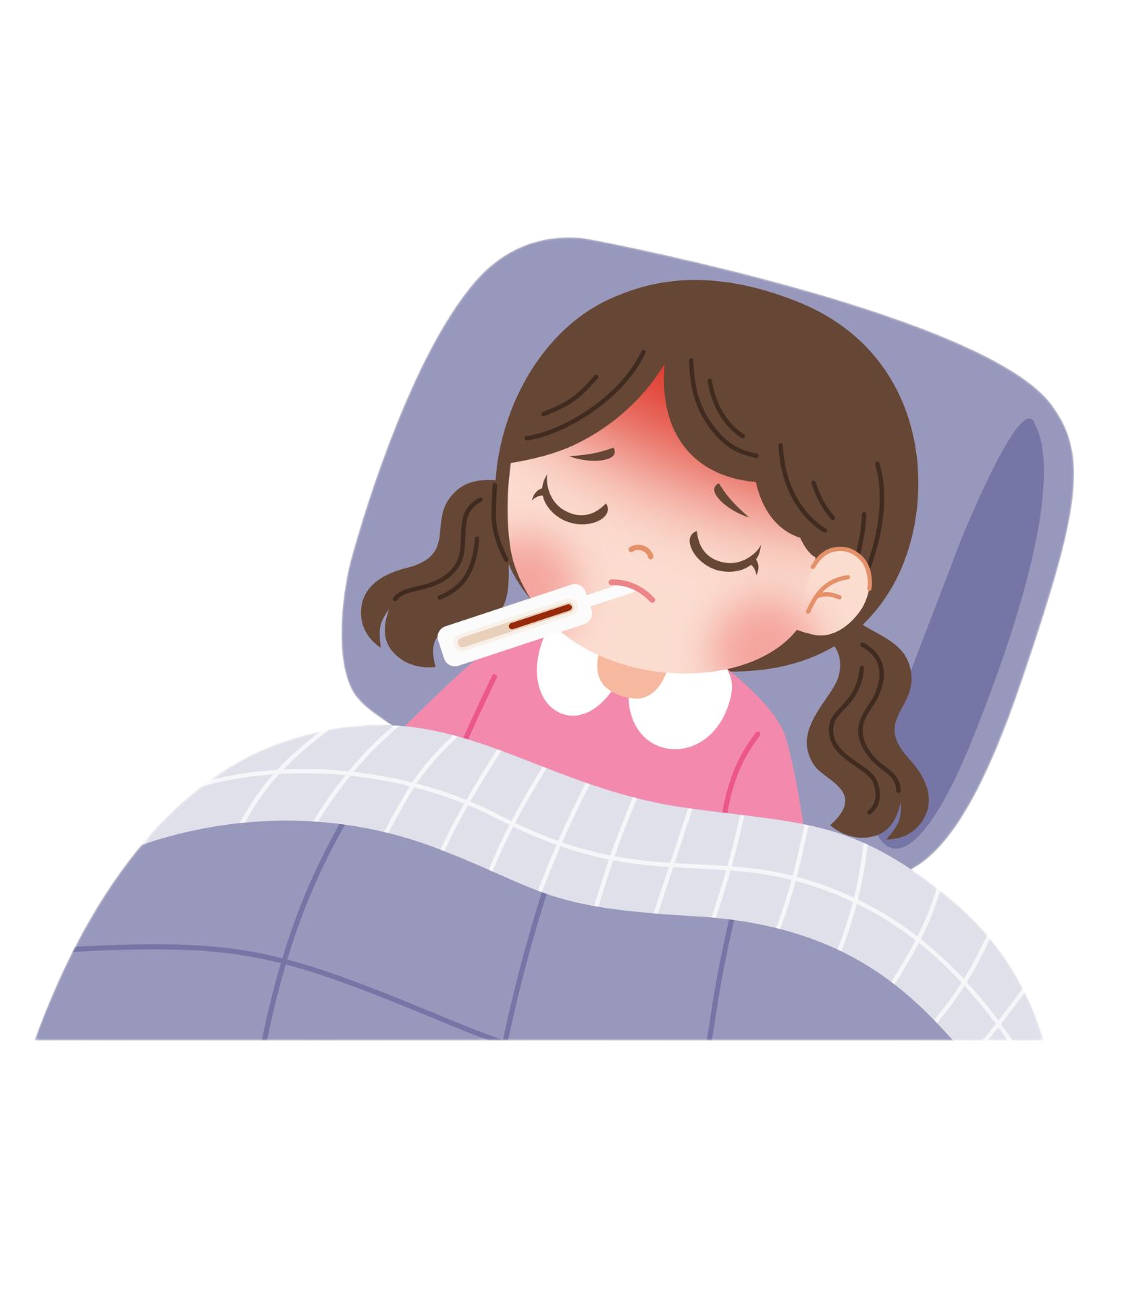
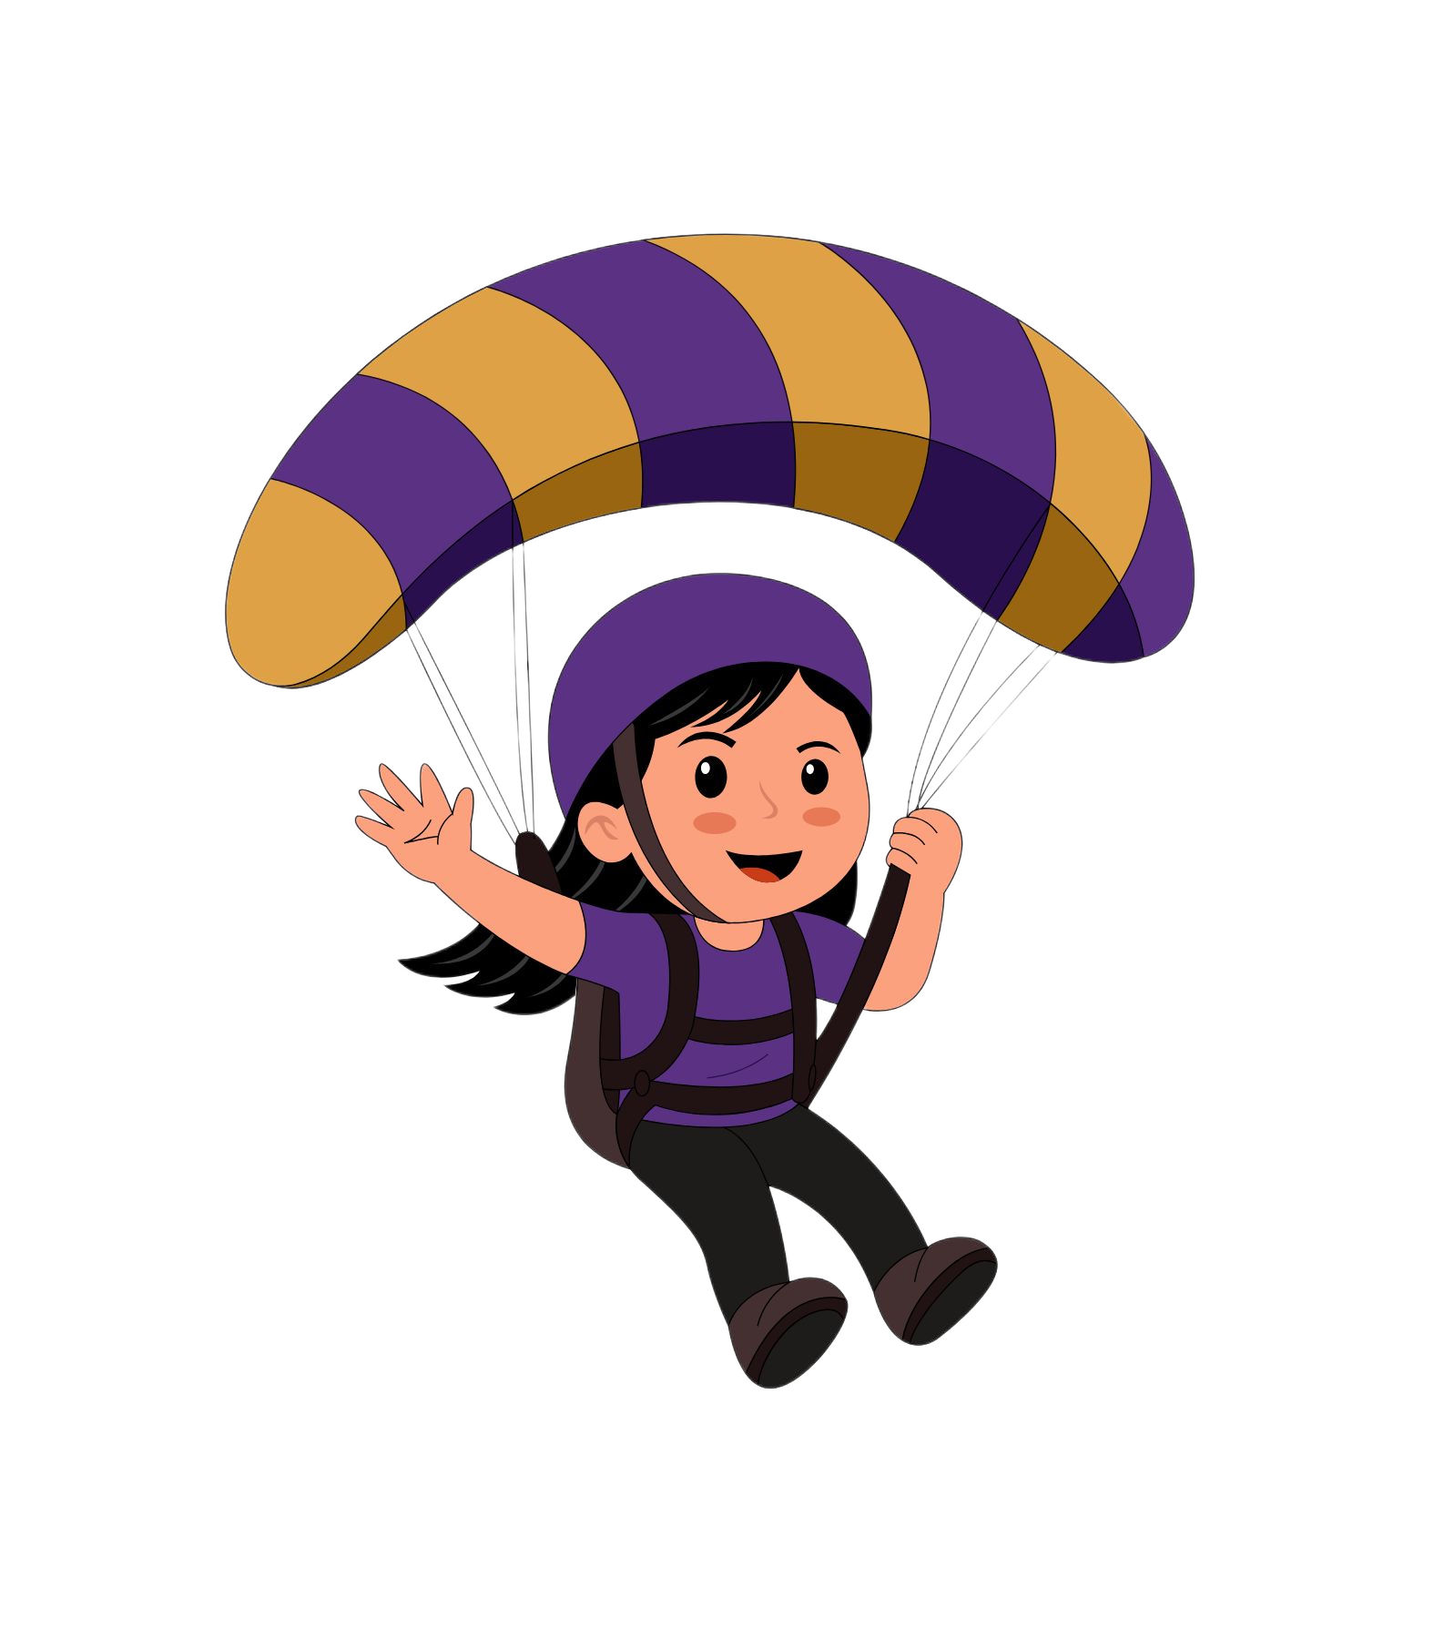
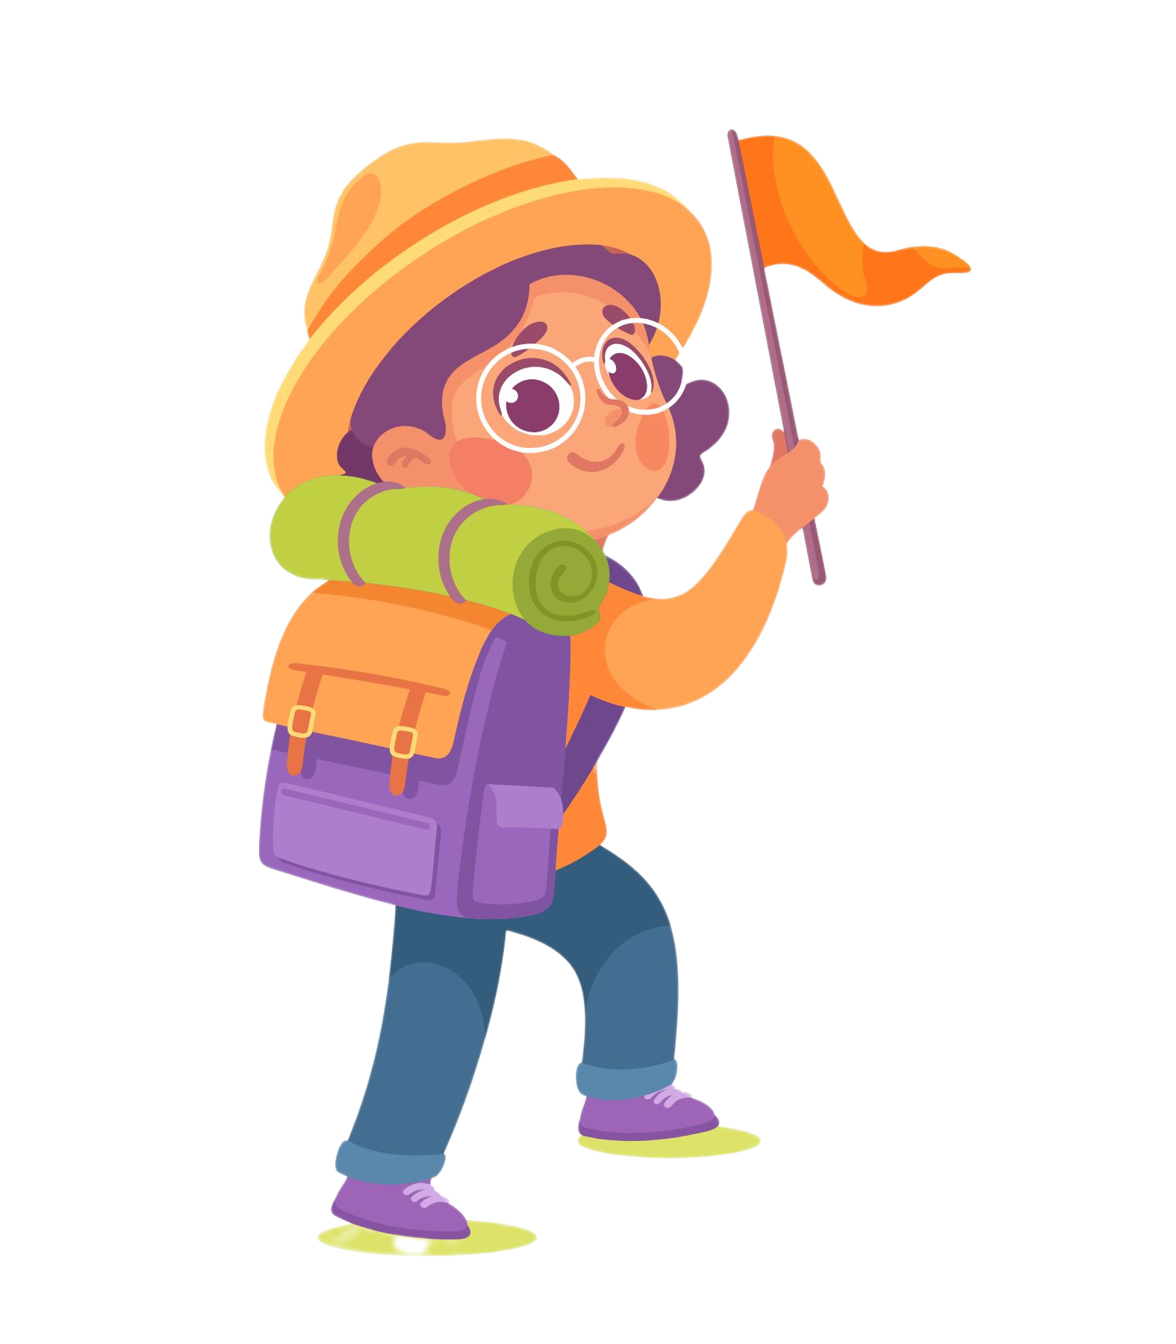
¡Recuerda!
enfermísima
-ísimo/
-ísima
-ero/
-era
aventurera
Notes:
Diga: Hoy vamos a repasar las palabras con los sufijos -ísimo/-ísima y -ero/-era. Recuerden que un sufijo es una parte pequeña que va al final de una palabra para darle un nuevo significado.
Modele: Escuchen con atención: enfermísima. Escucho el sufijo -ísimo al final de la palabra. Repita con los estudiantes con la palabra aventurera.
Diga: Ahora vamos a leer varias palabras con los sufijos -ísimo/-ísima y -ero/-era.
Avance a la diapositiva 36.

Slide 36
facilísimo
Notes:
Lea la palabra en voz alta junto con los estudiantes.
Diga: facilísimo.
Repita si es necesario.
Avance a la siguiente diapositiva.

Slide 37
carpintero
Notes:
Lea la palabra en voz alta junto con los estudiantes.
Diga: carpintero.
Repita si es necesario.
Avance a la siguiente diapositiva.

Slide 38
inteligentísima
Notes:
Lea la palabra en voz alta junto con los estudiantes.
Diga: inteligentísima.
Repita si es necesario.
Avance a la siguiente diapositiva.

Slide 39
costurera
Notes:
Lea la palabra en voz alta junto con los estudiantes.
Diga: costurera.
Repita si es necesario.
Avance a la siguiente diapositiva.

Slide 40
dificilísimo
Notes:
Lea la palabra en voz alta junto con los estudiantes.
Diga: dificilísimo.
Repita si es necesario.
Avance a la siguiente diapositiva.

Slide 41
panadero
Notes:
Lea la palabra en voz alta junto con los estudiantes.
Diga: panadero.
Repita si es necesario.
Avance a la siguiente diapositiva.

Slide 42
tempranísimo
Notes:
Lea la palabra en voz alta junto con los estudiantes.
Diga: tempranísimo.
Repita si es necesario.
Avance a la siguiente diapositiva.

Slide 43
enfermero
Notes:
Lea la palabra en voz alta junto con los estudiantes.
Diga: enfermero.
Repita si es necesario.
Avance a la siguiente diapositiva.

Slide 44
2. Ortografía
Notes:
Asegúrese de que todos los estudiantes tengan una pizarra donde practicar.
Avance a la siguiente diapositiva.

Slide 45
aburridísima
Notes:
Diga: Ahora voy a decir una palabra con los sufijos -ísimo/-ísima y -ero/-era y luego una oración con esa palabra. Todos van a repetir la palabra y escribirla en su pizarra. Recuerden usar lo que aprendimos sobre las palabras con los sufijos -ísimo/-ísima y -ero/-era.
Diga: La palabra es aburridísima. Blanca está aburridísima, así que decide ir al parque. Repitan conmigo: aburridísima.
Diga: ¿Cuántas sílabas tiene la palabra? (6) a - bu - rri - dí - si - ma. La primera sílaba, a, ¿cuántos sonidos tiene? (1) /a/. La segunda sílaba, bu, ¿cuántos sonidos tiene? (2) /b/, /u/. La tercera sílaba, rri, ¿cuántos sonidos tiene? (2) /rr/, /i/. La cuarta sílaba, dí, ¿cuántos sonidos tiene? (2) /d/, /i/. La quinta sílaba, si, ¿cuántos sonidos tiene? (2) /s/, /i/. La sexta sílaba, ma, ¿cuántos sonidos tiene? (2) /m/, /a/. Aburridísima, /a/, /b/, /u/, /rr/, /i/, /d/, /i/, /s/, /i/, /m/, /a/.
Pida a los estudiantes que muestren su pizarra después de escribir la palabra para verificar su respuesta.
Repita si es necesario.
Avance a la siguiente diapositiva.

Slide 46
jardinero
Notes:
Diga: La palabra es jardinero. El jardinero hizo un trabajo espectacular con las flores. Repitan conmigo: jardinero.
Diga: ¿Cuántas sílabas tiene la palabra? (4) jar - di - ne - ro. La primera sílaba, jar, ¿cuántos sonidos tiene? (3) /j/, /a/, /r/. La segunda sílaba, di, ¿cuántos sonidos tiene? (2) /d/, /i/. La tercera sílaba, ne, ¿cuántos sonidos tiene? (2) /n/, /e/. La cuarta sílaba, ro, ¿cuántos sonidos tiene? (2) /r/, /o/. Jardinero, /j/, /a/, /r/, /d/, /i/, /n/, /e/, /r/, /o/.
Pida a los estudiantes que muestren su pizarra después de escribir la palabra para verificar su respuesta.
Repita si es necesario.
Avance a la siguiente diapositiva.

Slide 47
marinero
Notes:
Diga: La palabra es marinero. El marinero se prepara para salir a navegar. Repitan conmigo: marinero.
Diga: ¿Cuántas sílabas tiene la palabra? (4) ma - ri - ne - ro. La primera sílaba, ma, ¿cuántos sonidos tiene? (2) /m/, /a/. La segunda sílaba, ri, ¿cuántos sonidos tiene? (2) /r/, /i/. La tercera sílaba, ne, ¿cuántos sonidos tiene? (2) /n/, /e/. La cuarta sílaba, ro, ¿cuántos sonidos tiene? (2) /r/, /o/. Marinero, /m/, /a/, /r/, /i/, /n/, /e/, /r/, /o/.
Pida a los estudiantes que muestren su pizarra después de escribir la palabra para verificar su respuesta.
Repita si es necesario.
Avance a la siguiente diapositiva.

Slide 48

3. Análisis morfológico
Notes:
Diga: Hoy vamos a aprender más sobre los sufijos. Un sufijo es una parte de una palabra que va al final para darle un nuevo significado.
Avance a la siguiente diapositiva.

Slide 49
caro
+
ísimo
carísimo
Notes:
Señale y lea en voz alta el sufijo -ísimo y la palabra carísimo.
Modele: El sufijo -ísimo/-ísima se usa para indicar un grado muy alto o intensificar una cualidad. Por ejemplo, carísimo significa “que cuesta mucho dinero”. En la palabra caro, la base es car-. Al agregar el sufijo -ísimo, la o al final de caro desaparece y se forma la palabra carísimo.
Avance a la siguiente diapositiva.

Slide 50
pan
+
ero
panadero
llave
+
ero
llavero
basura
+
ero
basurero
Notes:
Señale y lea en voz alta el sufijo -ero y la palabra panadero.
Diga: El sufijo -ero/-era se usa para formar sustantivos (persona, lugar o cosa) que indican oficios, profesiones, utensilios, recipientes o lugares donde abunda algo. Por ejemplo, -ero/-era puede indicar la persona que realiza un trabajo u oficio, como panadero. (haga clic) También -ero/-era nombra un objeto que sirve para guardar o colocar cosas, como llavero. (haga clic) A veces indica un lugar donde hay mucho de algo o se junta algo, como basurero.
Diga: Ahora vamos a aprender más palabras con sufijos y a determinar su significado.
Avance a la siguiente diapositiva.

Slide 51
floja
+
ísima
flojísima
Notes:
Señale y lea en voz alta el sufijo -ísima y la palabra flojísima.
Diga: El sufijo -ísima se usa para indicar un grado muy alto o intensificar una cualidad. Por ejemplo, flojísima significa “muy floja”. En la palabra flojísima, la palabra base es floja. Al agregar el sufijo -ísima, la a al final de floja desaparece y se forma la palabra flojísima.
Avance a la siguiente diapositiva.

Slide 52
flor
+
ero
florero
Notes:
Señale y lea en voz alta el sufijo -ero y la palabra florero.
Diga: El sufijo -ero se usa para formar sustantivos (persona, lugar o cosa) que indican oficios, profesiones, utensilios, recipientes o lugares donde abunda algo. Por ejemplo, florero significa “recipiente para las flores”. En la palabra florero, la palabra base es flor. Al agregar el sufijo -ero, se forma la palabra florero.
Avance a la siguiente diapositiva.

Slide 53
difícil
+
ísimo
dificilísimo
Notes:
Señale y lea en voz alta el sufijo -ísimo y la palabra dificilísimo.
Diga: El sufijo -ísimo se usa para indicar un grado muy alto o intensificar una cualidad. Por ejemplo, dificilísimo significa “con mucha dificultad”. En la palabra dificilísimo, la palabra base es difícil. Al agregar el sufijo -ísimo, se forma la palabra dificilísimo.
Avance a la siguiente diapositiva.

Slide 54
enferma
+
era
enfermera
Notes:
Señale y lea en voz alta el sufijo -era y la palabra enfermera.
Diga: El sufijo -era se usa para formar sustantivos (persona, lugar o cosa) que indican oficios, profesiones, utensilios, recipientes o lugares donde abunda algo. Por ejemplo, enfermera significa “que cuida a personas enfermas”. En la palabra enfermera, la palabra base es enferma. Al agregar el sufijo -era, la a al final de enferma desaparece y se forma la palabra enfermera.
Avance a la siguiente diapositiva.

Slide 55

4. Desarrollo de la fluidez
Notes:
Avance a la siguiente diapositiva.

Slide 56
Gladys está concentradísima en un libro.
Notes:
Señale la oración: Gladys está concentradísima en un libro.
Modele cómo leer con precisión y señale la pausa en los signos de puntuación.
Muestre a los estudiantes las diapositivas 57-59 una a la vez y lea cada oración en voz alta junto con ellos modelando cómo leer con precisión haciendo las pausas apropiadas.
Avance a la siguiente diapositiva.

Slide 57
—Siempre has sido muy aventurera —dice Blanca.
Notes:
Lea la oración junto con los estudiantes.
Escuche la lectura oral de las palabras por parte de los estudiantes y, si es necesario, pídales que lean más despacio.
Avance a la siguiente diapositiva.

Slide 58
Blanca, orgullosísima de su hermana, se sienta a su lado.
Notes:
Lea la oración junto con los estudiantes.
Escuche la lectura oral de las palabras por parte de los estudiantes y, si es necesario, pídales que lean más despacio.
Avance a la siguiente diapositiva.

Slide 59
—Cuando te vayas, te voy a extrañar muchísimo —dice Blanca.
Notes:
Lea la oración junto con los estudiantes.
Escuche la lectura oral de las palabras por parte de los estudiantes y, si es necesario, pídales que lean más despacio.
Avance a la siguiente diapositiva.

Slide 60
¡Felicidades!
El día está completo,
¡excelente trabajo!

